Slide 1
Как повысить конверсию в заявки с помощью DCO
Notes:
Cегодня хотим рассказать о том, как использовали технологию динамических видео для продвижения Виртуальной Бизнес-Карты

Slide 2




Продукт:
цифровая бизнес-карта
Целевая аудитория:
предприниматели,
пользующиеся
обычной
бизнес-картой
и оплатами через
смартфон и готовые
оформить
«продвинутый»
новый продукт
Выпуск карты
онлайн
Все функции карты
в смартфоне
Оплата покупок без
бумажных счетов
Notes:
Виртуальная бизнес карта это относительно новый продукт, с рядом полезных функций, например, карту можно открыть онлайн и оплачивать покупки без бумажных счетов.
Целевая аудитория нашей кампании – это предприниматели нано-,микро-, малого и среднего бизнеса, которые ценят свое время, хорошо разбираются в технологиях и готовы открыть новый продвинутый продукт

Slide 3
Цель:
Рассказать о цифровой бизнес-карте и увеличить количество заявок на открытие карты
Notes:
Т.к. продукт достаточно новый, то задача кампании была построить знание о продукте среди данной целевой аудитории, рассказать о его преимуществах и возможностях И получить конверсии в выпущенную карту

Slide 4








Почему
DCO?
4. Отслеживаем и оптимизируем кампанию
2. Создаем персонализированные видео из нескольких вариантов футаджей, текста и войсоверов
3. Распределяем видео по таргетингам
1. Подбираем нужные таргетинги и формируем структуру размещения
Notes:
Мы понимали, что наша аудитория очень неоднородна, делится не только по размеру и направлению бизнеса, но и облабает своими собственными потребностями и триггерами.
Перед нами стояла задча рассказать о всех бенефитах карты, поэтому мы выбрали формат динамического видео для продвижения продукта, чтобы персонализировать сообщение и повысить отклик среди разных групп целевой аудитории.
Были взяты 16 вариантов видео, 17 текстов и войсоверов из которых были собраны 120 роликов с разными сообщениями на разные категории аудитории. Это позволило также снизить затраты на продакшн более чем в 2 раза.
И вот что мы получили:

Slide 5
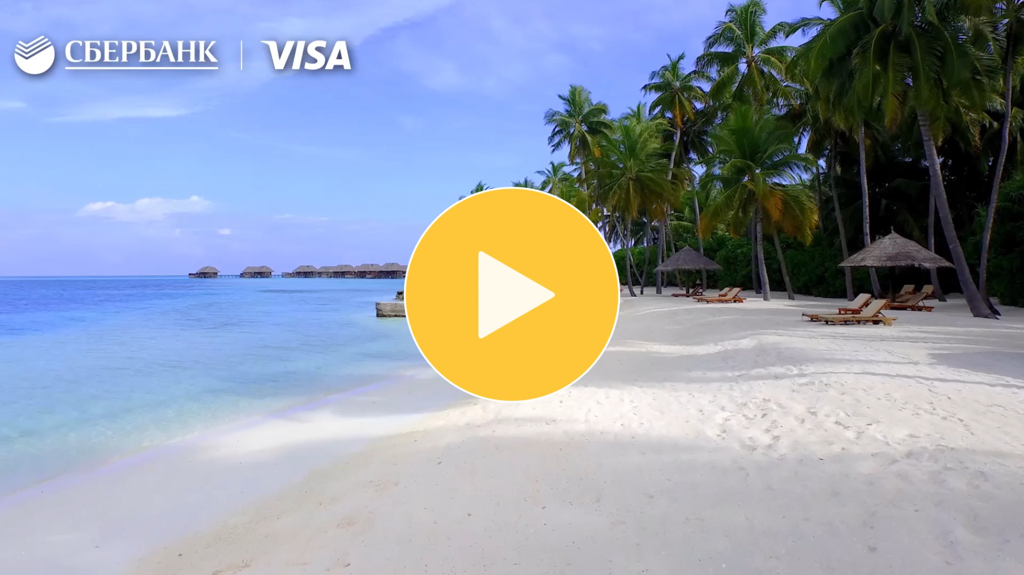



Slide 6


Комбинаций
16
17
Видео
Войсоверов
х3
17
х2
Группы
таргетингов
Текстов
Концовки
Notes:
Одной персонализации видео не достаточно, чтобы получить высокую конверсию, поэтому в медиаплане мы сделали упор на YouTube, как самую курпную видео площадку с большим кол-вом доступных таргетингов – мы разделили наше размещение на 3 группы – по интересам, по ключевым словам и по контенту. В итоге мы получили 360 связок видео-таргетинг
Далее для оптимизации конверсий был использован формат Trueview for Action с оптимизацией по действиям, благодаря чему мы смогли значительно снизить CPA

Slide 7
В первые 2 недели нам удалось добиться снижения цены ≥2,5 раза
1,0
CPA
Первые недели система собирает нужное количество действий для обучения
0,29
CPA
0,25
CPA
Объем конверсий
Стандартное
размещение
Размещение с динамическим креативом
Notes:
Не первый раз работая с динамическими креативами и автоматическими стратегиями, мы понимали, что для оптимизации системе нужно набрать критическое число конечных действий, чтобы эффективно оптимизировать размещение. Поэтому в первые 2 недели мы наблюдали за общей динамикой открутки и ценой и отключая лишь самые неэффективные коомбинации размещения. Это позволило добиться снижения цены на второй неделе относительно первой.

Slide 8


Процесс составления отчета
DV360
Показы
Клики
CTR
Бюджет
VTR
DV360
Starcom
-53% CPA
Нет автоматического отключения неэффективных размещений
Унификация нейминга
Прогноз изменения CPA по дальнейшим действиям
Отключение неэффективных размещений
Против стандартного размещения
Google Analytics
TR
Сессии
Показатель отказов
Время на сайте
Глубина просмотра
Цели
Notes:
Пока система запускалась и обучалась, мы готовили дэшборд с данными по работе связок видео-таргетинг.
1. На основе данных по первой части кампании, где использовались стандартные форматы размещения, мы определили пороговое значение целевой цены, выше которой мы не хотим подниматься.
2. После этого нам нужно было объединить данные из DV360 и GA, собрать информацию по 360 вариантам комбинаций по разным параметрам и начать ручное отключение самых неэффективных комбинаций. Мы шли от общего к частному, используя группировку на основе видео подложек, далее смотрели на комбинации этих подложек и концовок, войсоверов, таким образом отключая неэффективные.
Все это позволило оптимизировать CPA на 53%.

Slide 9
На последних неделях CPA растет, что связано с исчерпанием заинтересованных пользователей среди аудитории
Активное отключение менее эффективных креативов
1,0
CPA
0,47
CPA
0,33
CPA
0,37
CPA
0,29
CPA
0,25
CPA
0,3
CPA
Объем конверсий
Стандартное
размещение
Размещение с динамическим креативом
Стандартное
размещение
Размещение с динамическим креативом
Notes:
После второй недели кампании, мы увидели, что средний CPA начал расти несмотря на постоянную автоматическую и ручную оптимизацию.
Это связано с тем, что объем нашей целевой аудитории не велик и наиболее заинтересованная часть аудитории зашла на сайт и сделала заявку в первые недели РК.
При этом, за оставшиеся недели мы получили внушительное количество дополнительных конверсий.

Slide 10
Результаты:
-61%
х2,9
-53%
затраты на
продакшн
vs
cтандартное размещение
заявок на
карты
vs
cтандартное размещение
цена за
действие
vs
стандартное размещение
Notes:
По результатам кампании, нам удалось:
За счет технологии динамических креативов снизить затраты на продакшн видео на 61%;
Получить в 3 раза больше заявок, чем было во время стандартного размещения с общим креативом
И при этом полученные конверсии стоили на 53% дешевле
В дальнейшем мы работаем над автоматизацией дэшборда для отслеживания комбинаций динамических креативов и расширением использования DCO на другие платформы.

Slide 11
Спасибо за внимание!

